Slide 1
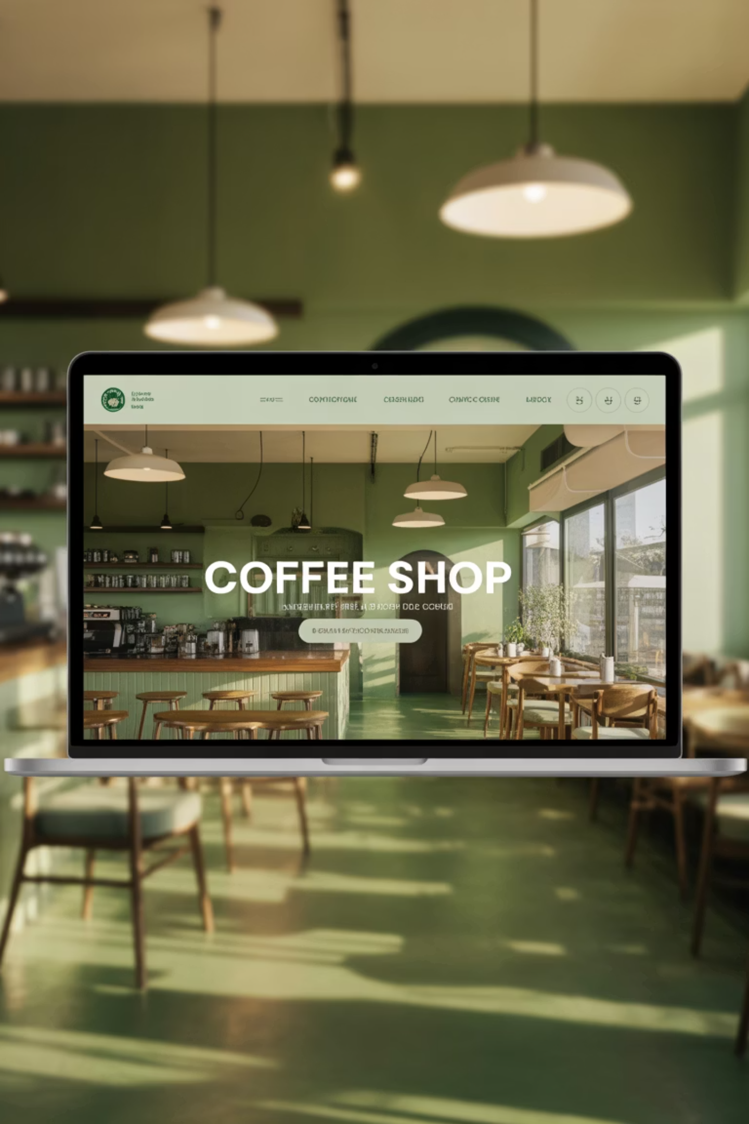
CSS: Do Inline ao Externo
Domine as três formas de estilização CSS e aprenda quando usar cada uma. Ao final desta aula, você será capaz de estruturar seus projetos com boas práticas, separando estilo e conteúdo de forma profissional.

Slide 2
Por Que Separar Estilo e Conteúdo?
O Problema do CSS Inline
A Solução: Separação de Responsabilidades
Imagine ter que modificar a cor de todos os títulos do seu site. Com CSS inline, você precisaria editar cada elemento HTML individualmente — um verdadeiro pesadelo de manutenção.
Ao separar CSS do HTML, você ganha:
Manutenção simplificada — altere um arquivo, atualize todo o site
<h1 style="color: blue; font-size: 24px;"> Texto de exemplo</h1>
Código mais limpo e legível
Reutilização de estilos entre páginas
Colaboração eficiente em equipe
Nossa meta hoje: transformar código confuso em uma estrutura profissional e escalável.
Esse código mistura estrutura com apresentação, tornando o HTML difícil de ler e impossível de reutilizar.

Slide 3



CSS Interno: Estilos na Tag <style>
O CSS interno vive dentro do próprio documento HTML, dentro de uma tag <style> no <head>. É uma evolução do inline, mas ainda mantém estilo e conteúdo no mesmo arquivo.
Quando Usar
Páginas únicas ou protótipos rápidos
Estilos específicos de uma única página
Testes e experimentos rápidos
Limitações
Não reutilizável entre páginas
Aumenta o tamanho do HTML
Dificulta manutenção em projetos maiores
Dica prática: Use CSS interno apenas em landing pages simples ou quando precisar de estilos críticos que devem carregar imediatamente com o HTML.

Slide 4
Exemplo Prático: Página com CSS Interno
<!DOCTYPE html><html lang="pt-BR"><head> <title>Cafeteria Aroma</title> <style> body { font-family: Arial, sans-serif; background-color: #FAF9F4; margin: 0; padding: 20px; } h1 { color: #1B5F39; text-align: center; } .botao { background-color: #1B5F39; color: white; padding: 10px 20px; border: none; border-radius: 5px; } </style></head><body> <h1>Bem-vindo à Cafeteria Aroma</h1> <button class="botao">Ver Cardápio</button></body></html>
Observe como os estilos ficam centralizados no <head>, separados do conteúdo do <body>. Já é uma melhoria significativa em relação ao CSS inline!

Slide 5
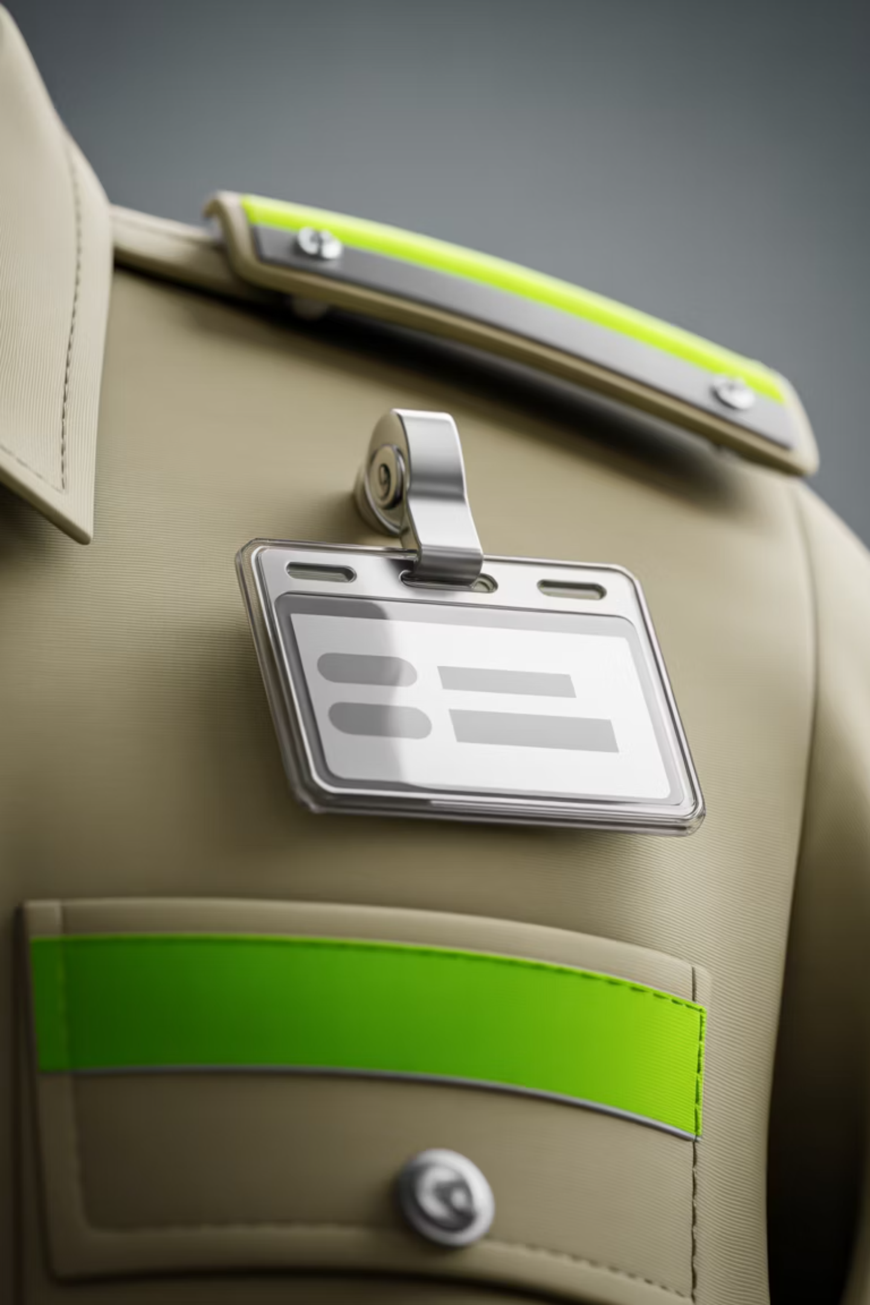

Classes vs IDs: Entendendo a Diferença
Classes (.classe)
Classes são como uniformes — podem ser usadas por múltiplos elementos na mesma página. Use classes quando precisar aplicar o mesmo estilo a vários elementos.
.botao-primario { background: #1B5F39; color: white;}
Reutilizável, flexível e a escolha padrão para a maioria dos estilos.
IDs (#id)
IDs são como crachás — únicos e exclusivos. Cada ID deve aparecer apenas uma vez por página. Perfeitos para elementos únicos como cabeçalho ou rodapé principal.
#cabecalho-principal { position: fixed; top: 0;}
Mais específico que classes, mas use com moderação para manter flexibilidade.
Regra de ouro: Quando em dúvida, use classes. IDs devem ser reservados para elementos verdadeiramente únicos ou âncoras de navegação.

Slide 6
CSS Externo: A Forma Profissional
O CSS externo é a abordagem profissional: você cria um arquivo .css separado e o vincula a quantas páginas HTML precisar. É a base de qualquer projeto web sério.
Organização
Separação clara entre conteúdo, estilo e comportamento
Estrutura de Arquivos
projeto/├── index.html├── contato.html└── css/ └── style.css
Reutilização
Um arquivo CSS para múltiplas páginas
Colaboração
Vinculando o CSS
Desenvolvedores trabalham em arquivos diferentes
<head> <link rel="stylesheet" href="css/style.css"></head>
Performance
Com essa estrutura, todas as páginas compartilham os mesmos estilos. Altere uma linha no CSS e todo o site se atualiza instantaneamente.
Navegadores fazem cache do CSS

Slide 7

Dicas Práticas de Organização
01
Nomeie com Clareza
Use nomes descritivos para classes: .card-produto, .botao-enviar, .menu-navegacao. Evite nomes genéricos como .azul ou .grande.
02
Agrupe por Componente
Organize seu CSS por seções: reset, tipografia, layout, componentes, utilitários. Comente cada seção para facilitar navegação.
03
Use Hover para Interatividade
Adicione estados hover aos botões e links: .botao:hover { background-color: #145030; }. Isso melhora a experiência do usuário.
04
Teste em Múltiplos Navegadores
Verifique se seus estilos funcionam no Chrome, Firefox, Safari e Edge. Ferramentas de desenvolvedor são suas aliadas.

Slide 8

Desafio Final: Cafeteria Aroma ☕
Seu Desafio
Crie um site completo para a Cafeteria Aroma usando CSS externo. O site deve incluir duas páginas: home e contato.
Requisitos Técnicos
Crie um arquivo style.css externo
Use as cores da paleta: #1B5F39 e #FAF9F4
Implemente classes para botões, cards e seções
Adicione efeitos hover nos botões e links
Use IDs apenas para cabeçalho e rodapé principais
Crie uma navegação consistente entre as páginas
Tempo: 30 minutos

Slide 9

Próximos Passos na Sua Jornada CSS
Pratique Diariamente
Crie pequenos projetos toda semana. A repetição consolida o conhecimento e revela padrões úteis.
Explore Frameworks CSS
Depois de dominar CSS puro, experimente Bootstrap, Tailwind ou outros frameworks para acelerar o desenvolvimento.
Aprenda Design Responsivo
Media queries e layouts flexíveis são essenciais. Seus sites precisam funcionar em smartphones, tablets e desktops.
Lembre-se: separação de estilo e conteúdo não é apenas boa prática — é a base da web profissional. Continue praticando e logo você estará criando projetos complexos com confiança!

